Slide 1
生物性污染引发的食品安全案例

Slide 2
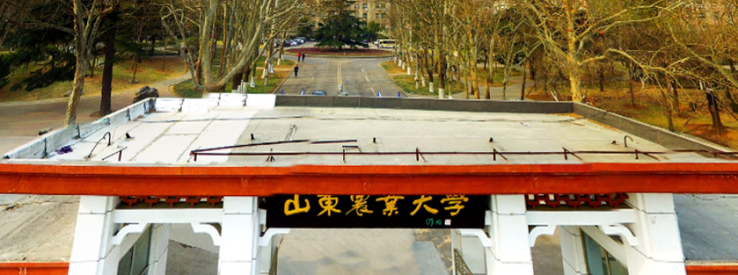
1
学习目标

Slide 3
1
学习目标
学习目标
1.了解国内外发生的由生物性污染引发的典型食品安全案例
2.掌握不同的生物性污染的主要特点，引发危害的原理及控制措施

Slide 4
什么是生物性污染？
生物性污染是指病原微生物排入水体后，直接成间接地使人感染或传染各种疾病。主要包括微生物、寄生虫、昆虫及病毒的污染。
生活中常见的生物性污染有哪些？
1.沙门氏菌污染的鸡蛋
2.病毒污染的生鲜水果
3.真菌污染的谷物如黄曲霉素等
4.冷藏食品中的细菌污染冷藏食品，如切片肉、冷藏蔬菜和奶制品等可能受到李斯特菌污染
5.食品中的寄生虫污染

Slide 5
2
学习思路及基本内容

Slide 6
2
学习思路
致病性及其危害
案例启示
1
2
3
4
学习目标
案例概述
预防措施

Slide 7
2
基本内容
2.1沙门菌引发的食品安全案例
2.1.1案例概述
2015-2016年，美国发生了一起由沙门菌引发的食源性疾病事件，造成204人(占总感染人数的22%)住院、6人死亡。
美国疾病控制与预防中心通过脉冲场凝胶电泳(PFGE)和全基因组测序(WGS)技术，对从病人身上分离出的沙门菌进行DNA指纹识别，确定了导致该次疾病集中暴发的主要原因--从墨西哥进口并由美国某企业分销的鲜切黄瓜，产生的原因是消费者直接食用被沙门菌污染的即时鲜切产品。
美国食品药品监督管理局和加利福尼亚公共卫生局向该生鲜食品公司通报了调查情况，并召回该企业自2015年8月1日至9月3日期间销售的所有黄瓜。该事件不仅造成了巨大的经济损失，也导致了重大的人员伤亡。

Slide 8
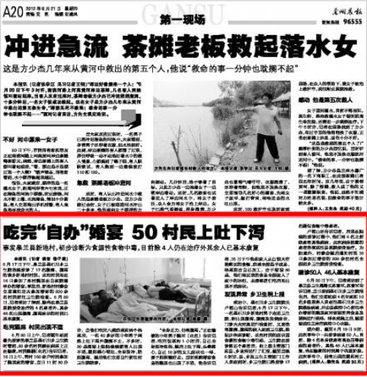
2
基本内容
2.1.1案例概述
2012年6月17日甘肃省皋兰县疾病预防控制中心接诊了17名村民。这些村民在16日参加了本村魏某在自家院落举办的婚宴。当他们吃完饭后，一名男子突然上吐下泻并腹痛不止，不多时，30桌酒席上陆陆续续都有人出现不适，随后他们立即自行前往村卫生院就诊。
疾病预防控制中心立刻派专业人员前往进行流行病学调查。
同时新地村村委会立即通知当天参加婚宴的200余名村民前往卫生院检查。
此次事件并未发生人员死亡，但是病情严重人员较多，事件影响较为严重

Slide 9
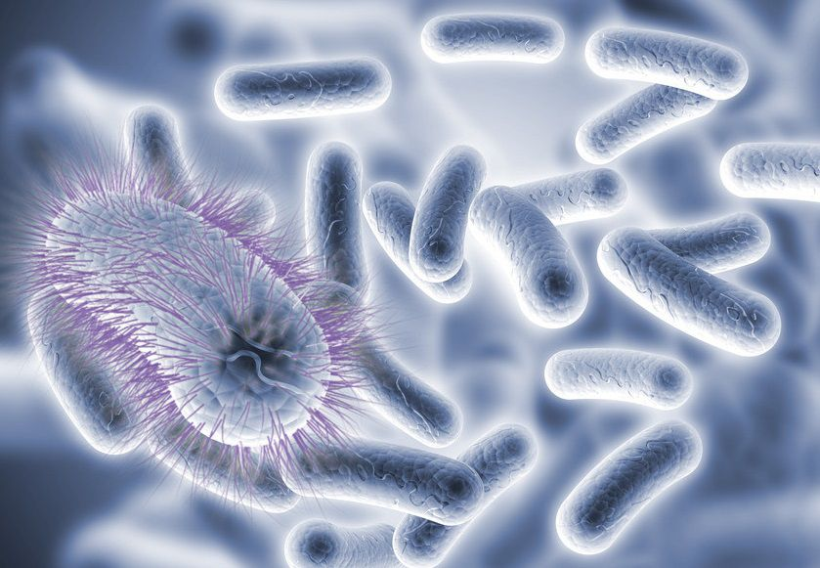
2
基本内容
2.1.2沙门菌的致病性及其危害
由沙门菌引起的疾病主要分为两大类:一类是伤寒和副伤寒，另一类是急性肠胃炎。其中，鼠伤寒沙门菌、猪霍乱沙门菌、肠炎沙门菌等是污染畜产品，进而引起人类沙门菌食物中毒的主要致病菌。
分析与思考：结合以上内容，分析沙门菌的危害有哪些？

Slide 10
沙门氏菌中毒的临床表现
五种类型：胃肠炎型、类伤寒型、败血症型、感冒型和霍乱型
潜伏期：4~48h
病程一般为3~7天
前期症状有恶心、头疼、全身乏力等
主要症状有呕吐、腹泻、腹痛、发热等
重症患者出现打寒颤、抽搐、昏迷等现象
多数患者不需要服药可自愈

Slide 11
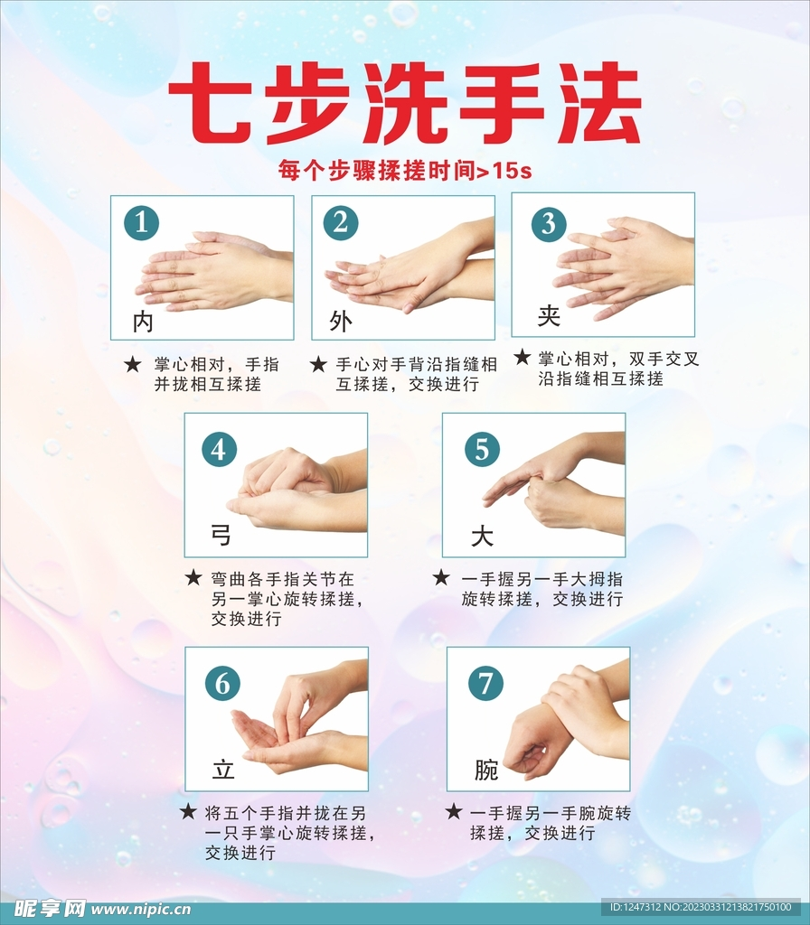
2
基本内容
2.1.3沙门菌的预防措施
1.饭前、便后要洗手
2.不吃生肉或未经彻底煮熟的肉，不生吃鸡蛋，不喝生奶
3.厨房的砧板及烹调用具要生熟分开
4.生家禽肉、牛肉、猪肉均应视为可能受污染的食物，新鲜肉应该放在干净的塑料袋内
5.对于市场销售的各种即食食品，应尽量购买正规品牌、包装完好的产品，并注意生产日期和保质期
6.进食剩菜、剩饭前要彻底加热。

Slide 12
案例启示
农产品生产过程中要加强对整个食品链条的控制，其中原材料和生产加工步骤是易导致污染的关键点
养殖业应遵循良好农业规范(GAP)，保证原材料安全
生产经营单位应有效运用危害分析关键控制措施，严把产品卫生质量关， 防止食品生产经营过程中的交叉污染， 并定期对从业人员进行健康和带菌检查，多措并举有效控制有害微生物的污染
餐饮单位应严格遵守有关卫生制度， 特别要防止生熟食品交叉污染。

Slide 13
2
基本内容
2.1致泻性大肠埃希菌引发的食品安全案例
2.2.1案例概述
2011年，欧盟全境持续发生多起以腹泻、溶血性尿毒症为典型症状的“未知”感染源的食源性疾病，随后蔓延到美国，在全球范围内被广泛报道。
该疾病首先在德国被发现，共引发了德国3126人发生腹泻症状，17人死亡。随后在欧盟相继发生了773起与此致病菌有关的严重的溶血性尿毒症的报告，29人死亡。随着时间的推移，法国、美国、加拿大也相维出现与德国相似的病例。
最初判断病原微生物来源于鲜切蔬菜(黄瓜)，但通过综合对比发现源头是从埃及进口的胡芦巴种子，导致德国豆芽生产厂工人以及部分欧盟消费者被感染。
研究者进一步对该菌进行生物学鉴定，确认其是致泻性大肠埃希菌(DiarrheagenicEscherichiacoli，DEC)中比较罕见血清型--大肠埃希菌0104:H4。

Slide 14
2
基本内容
2.2.1案例概述
2011年5月25日，德国西北部一位83岁的老妇感染大肠杆菌死亡之后的一周内，陆续有超过400人确认或疑似被肠出血性大肠杆菌感染，其中40人病情严重。
德国以外的丹麦、瑞典、英国和荷兰也发现疑似病例约300个。疫情以每天200人左右的速度蔓延，截至6月3日，德国肠出血性大肠杆菌感染者的数目达到1733人，死亡17人，520人出现危及生命的严重溶血性尿毒综合征。
2011年5-7月，德国北部出现肠出血性大肠杆菌感染疫情，截至5月26日，德国已出现276例相关的溶血性尿毒综合征病例，2例死亡。
本次疫情席卷整个德国，欧盟的其他国家也受到不同程度的影响，并波及至美国和加拿大，共计16个国家。这是迄今为止德国国内乃至全世界范围内最大规模的肠出血性大肠杆菌感染暴发疫情。
经过调查，最终世界卫生组织在丹麦的合作实验室发布公告：造成此次疫情的是一种罕见的大肠杆菌菌株，人体中曾有发现。

Slide 15
分析与思考：为什么用大肠菌群作为食品中细菌污染的指示菌？
①大肠菌群数量多，是温血动物肠道的优势菌，检出率高。
②在外界的存活时间与肠道致病菌基本一致。
③对杀菌剂的抵抗力与肠道致病菌一致。
④操作简单，不需要复杂的设备。
⑤灵敏度高，食品中的粪便污染量只要达到0.001mg/kg即可检出大肠菌群。

Slide 16
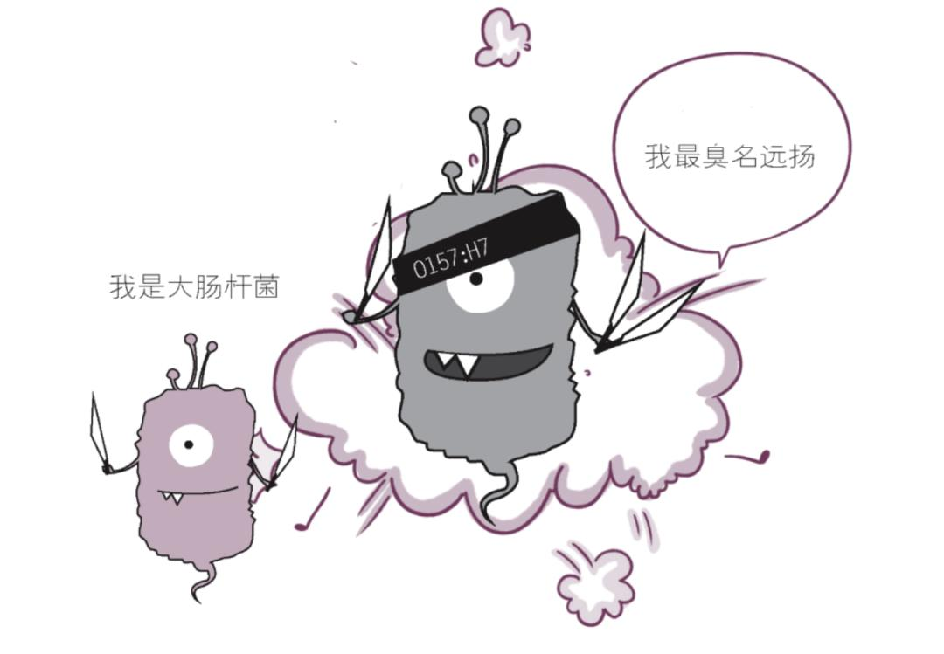
2
基本内容
2.2.2致泻性大肠埃希菌的致病性及其危害
DEC是一类能引起人体以腹泻症状为主的大肠埃希菌，可经过污染食物引起人类发病常见的DEC主要包括肠道致病性大肠埃希菌、肠道侵袭性大肠埃希菌、产肠毒素大肠埃希菌、产志贺毒素大肠埃希菌(包括肠道出血性大肠埃希菌)和肠道集聚性大肠埃希菌5类，在以上5类大肠埃希菌中，以产志贺毒素大肠埃希菌(简称STEC)危害最大。
STEC一旦在人体肠道中定植，大量毒素基因的表达会导致肾、肠道的出血以及神经系统的破坏，最终导致腹泻、出血性结肠炎、溶血性尿毒综合征和瘫痪等严重后果。

Slide 17
2
基本内容
2.2.3致泻性大肠埃希菌的预防措施
建立从牧场到餐桌的全链条追溯体系
生熟食品分开保存，加工后的熟肉尽快食用或低温存贮并注意存贮时间
养殖过程中对超级带菌动物及时
发现与处置
应注重屠宰过程中关键工序相关的良好操作规范
注重动物饲喂方式，饲料中含水量高、青贮混合料的酸性环境有利于STEC生长繁殖
动物STEC疫苗研制及接种

Slide 18
案例启示
大多数DEC感染的暴发流行与食品卫生有关， 对于消费者来说，应该注重个人卫生，防止厨房交叉污染。
低温贮存食品，生熟食品分开保存，加工后的熟肉尽快食用或低温存贮并注意存贮时间。
避免食用烹调不足的牛肉等肉类、不干净及变质的食品、来源不可靠的食品，蔬菜水果应充分清洗干净。
其中，STEC对热敏感，食物的所有部分加热到75℃，STEC即可被消灭。肉类应彻底煮至 75℃并维持2~3min。
加工后的熟制品长时间放置后应再次加热后才能食用。禽蛋类则需要将整个蛋洗净后带壳煮或蒸，煮沸8~10min。

Slide 19
2
基本内容
2.3弧菌引发的食品安全案例
2.3.1案例概述
加拿大公共卫生局于2020年12月报告了暴发于该国4个省的一次副溶血性弧菌事件。2020年7月初至2020年10月下旬共计23例感染，1名患者住院，没有死亡的报道，患者年龄在11~92岁之间，大多数疾病感染者(约占61%)是男性。
在亚洲，副溶血性弧菌是引起食源性疾病的常见原因。暴发范围通常较小，涉及的病例通常少于10个，但经常发生。
在我国，广东省卫生健康委员会2020年7月15日发布信息称全省21个地市报告了1起一般级别突发公共卫生事件，为广州市黄埔区报告的副溶血性弧菌食物中毒事件，发病48例，无死亡。

Slide 20
2
基本内容
2.3弧菌引发的食品安全案例
2.3.1案例概述
2020年8月26日，广西一海域附近一艘装满榴莲的货船侧翻，当地村民打捞漂浮在海面的榴莲。村民食用打捞上来的榴莲后，出现群体性腹痛腹泻、呕吐等疑似食物中毒症状。
8月27日，东兴市市委宣传部官方公众号通报，截至27日10时，东兴市各医疗机构报告因食用万尾海域捡来榴莲出现不适症状人员523人次。
经医学排查，大部分就诊人员只是稍感不适，其中有腹痛、腹泻、呕吐等不适症状者101人，予以对症处理后陆续自行返家。目前留院观察9人，病情稳定。
事后调查发现，系副溶血性弧菌食物中毒。

Slide 21
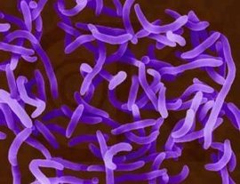
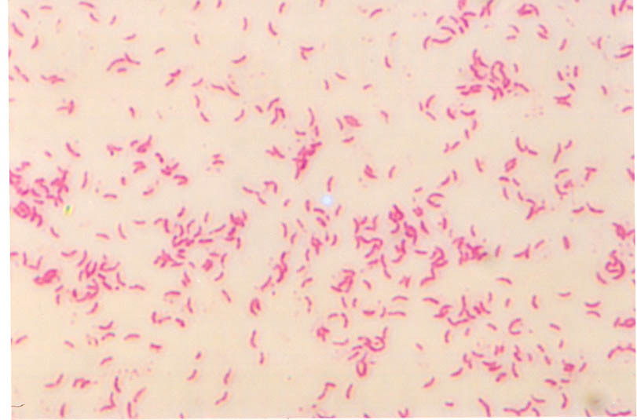
2
基本内容
2.3.2弧菌的致病性及其危害
副溶血性弧菌大多存在于水产品中，其致病机制目前仍不清楚，但由tdh和rh基因编码的溶血素一直被认为是副溶血性弧菌的主要毒力因子。
耐热直接溶血素（TDH）和耐热相关溶血素（TRH）
分析与思考：什么是神奈川现象？
神奈川现象是指致病性副溶血性弧菌在特定培养基上产生的一种特殊现象。具体来说，当副溶血性弧菌被接种于含有高盐（通常为7%的NaCl）的人O型血或兔血，并且以D-甘露醇作为碳源的我妻（Wagatsuma）琼脂平板上时，这些菌株能够产生β溶血现象，这一现象就被称为神奈川现象

Slide 22
弧菌感染症状
该生物体对酸敏感，因此肠胃功能失常、胃酸浓度下降的人更容易被感染甚至产生严重疾病。感染后4h内迅速表现出腹泻、腹痛、恶心、呕吐、发热等症状。但其通常在2-6天即可自愈。
副溶血性肠胃炎的症状通常包括腹泻和腹部绞痛，恶心、呕吐、发热和血性腹泻较少见。

Slide 23
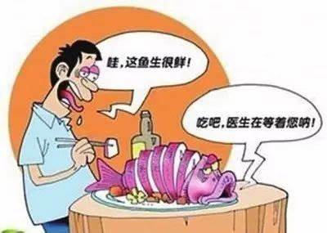
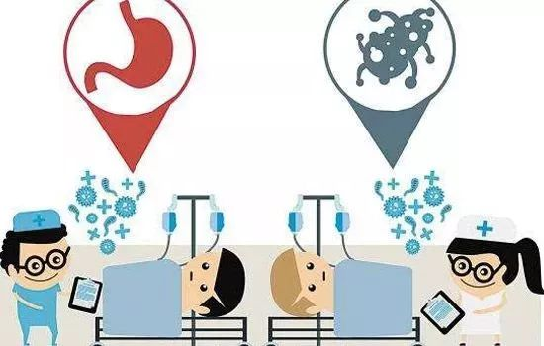
2
基本内容
2.3.3副溶血性弧菌的预防措施
1、海产品在收获、运输、消费过程中全程保持较低温度；
2、用于加工海产品的器具必须严格清洗、消毒；
3、厨房加工过程中，生熟用具要分开，防止交叉污染；
4、进食海产品前应煮熟煮透，贝类烹饪到内部温度为74℃才能杀死诸如弧菌之类的细菌，不能生食海产品；
5、副溶血性弧菌对酸敏感，因此可在烹调海产品时加一点醋；
6、食品煮熟后至食用的放置时间不要超过4h，剩菜食用前应充分加热。

Slide 24
案例启示
副溶血性弧菌是一种海洋细菌，主要来源于鱼、虾、蟹、 贝类和海藻等海产品，引发食物中毒现象较为普遍。
副溶血性弧菌中毒常见于沿海城市，但随着物流水平的发展，内陆地区该菌引发的感染也逐渐增多。
该类食源性疾病多发于每年的4~11月份，高峰期为夏秋季的7~9月份。
副溶血性弧菌比霍乱弧菌更具肠道侵袭性，并且摄入生的、未煮熟的或交叉污染的海鲜产品是引发感染的主要原因。由于这种生物天然存在于海洋和河口环境中，从海鲜中彻底消除副溶血性弧菌是不现实的。在海鲜收获后或进入市场前最大限度抑制其生长是有效的措施。

Slide 25
2
基本内容
2.4李斯特菌引发的食品安全案例
2.4.1案例概述
2011年，美国陆续收到了多个州的单核细胞增生李斯特菌病暴发报告，截至当年10月共发现此次疫情波及28个州，造成143人住院、1名孕妇流产、33人死亡。
美国公共卫生管理部门启动联合调查，通过调查后发现这起疫情与食用来自科罗拉多州的格兰纳达波尼地区的Jensen农场种植的香瓜(cantaloupe)相关。
美国每年诊断出约800例单核细胞增生李斯特菌感染病例，导致这些疾病暴发的典型食物是熟食肉、热狗和用未经巴氏消毒的牛奶制成的墨西哥风格的软奶酪。
2015年4月，美国至少8人因食用美国某知名公司冰激凌产品后，感染单核细胞增生李斯特菌而患病就医，并导致3人死亡。获悉相关消息后，中国食品药品监督管理总局立即部署，要求相关省局迅速调查核实，采取控制措施，召回并销毁了全部从美国进口的未售出的冰激凌产品，国内尚未接到因食用该冰激凌产品出现异常情况的报告。

Slide 26
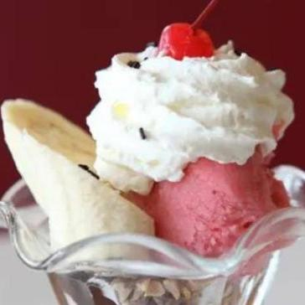
2
基本内容
2.4李斯特菌引发的食品安全案例
2.4.1案例概述
2015年4月9日，美国两个州的至少8人因为吃过蓝铃公司生产的冰激凌产品后，感染李斯特杆菌而患病就医，这一事件已经导致3人死亡。
调查过程中，堪萨斯卫生和环境部门发现，蓝铃公司在冰激凌制作过程中使用的设备，疑被李斯特杆菌污染
蓝铃冰激凌公司已经关闭发现有病原体痕迹的俄克拉何马州工厂，自3月份起陆续从已发货的23个州的商店和其他零售网点召回香草棒、巧克力曲奇等25种冰激凌产品，并建议消费者不要食用已购买的相关产品。这是该公司108年历史上的首次召回。

Slide 27
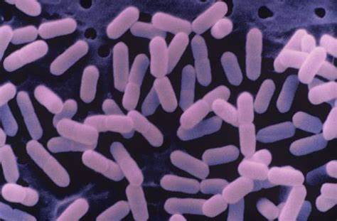
2
基本内容
2.4.2李斯特菌的致病性及其危害
单核细胞增生李斯特菌(Listeria monocytogenes) 是一种革兰氏阳性、兼性厌氧型无芽孢的短杆菌，一般不形成荚膜， 但在营养丰富的环境中也可形成荚膜。 单核细胞增生李斯特菌生存范围广阔，对各类理化因素抵抗力强，在广泛的温度(0.4~45℃)、pH值(4.4~9.4)、水活度(0.90~0.97) 和高达25%的盐浓度下均可生长。因此，单核细胞增生李斯特菌极易在食品加工环境中残留，尤其会对冷藏食品和即食食品造成严重污染 。
单核细胞增生李斯特菌为典型胞内寄生菌，是否得病与菌量和宿主的年龄、免疫状态有关，宿主对它的清除主要靠细胞免疫功能。

Slide 28
单核细胞增生李斯特菌的危害
危害：被感染后会出现轻微类似流感的症状，新生儿、孕妇、免疫缺陷患者表现为呼吸急促、呕吐、出血性皮疹、化性结膜炎、发热、抽搐、昏迷、自然流产、脑膜炎、败血症直至死亡(死胎)。人类中主要的感染对象为新生儿、孕妇、老年人和免疫功能低下的人群。
引发单增生李斯特菌中毒的主要食品类别
单核细胞增生李斯特菌广泛存在于自然界中，能耐受较高的渗透压，在低温、酸性、厌氧、高盐等不利的生存环境下仍能生长。
在食品加工过程中可以在食物接触表面进行扩散，能够形成生物膜，并在生物膜的保护下，耐受高浓度的消毒剂和抗菌剂。
对人类的感染主要是通过粪-口途径进行传播。比较容易受到污染的食品有：牛奶和乳制品(冰激凌)、肉及肉制品(加工或者生鲜)、蔬菜、沙拉、海产品 (如熏鱼等)。

Slide 29
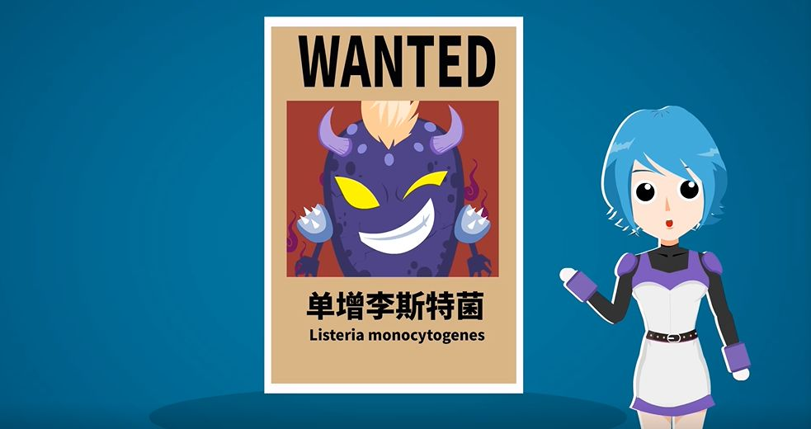
2
基本内容
2.4.3李斯特氏菌的预防措施
1、消费者在日常生活中，要遵循“食品安全五要点”，即生熟分开、保持清洁、烧熟煮透、安全温度、安全原料。
2、健康人有较强的抵抗力，少量的菌不能致病，而免疫能力低下的则容易发病，因此需加强对高危人群的宣传。
3、企业应严格遵守GMP和HACCP相关要求，及时对生产设备进行彻底消毒，交替使用消毒减菌剂以免其产生抗逆性，形成生物膜。
4、熟食车间注意冷凝水、架空结构的清洁，生产设备密封胶条、焊缝注重清洁，避免地板、接触面产生积水，保证排水系统的通畅，定期清理
5、不喝未经巴氏消毒的生奶，不吃未经彻底加热的冷餐肉、卤肉等熟食，不生吃水产品。

Slide 30
案例启示
单核细胞增生李斯特菌具有较强的耐盐、耐低温的能力，其广泛存在于土壤、粪便、青贮饲料、污物、水以及食品加工环境中， 由于其较强的耐低温能力，在4~6℃的温度下仍可大量繁殖在-20℃的环境下仍能存活1年，家庭贮藏食物的冰箱很有可能成为其交叉污染的来源。
单核细胞增生李斯特菌是典型的胞内寄生菌，对免疫力低下群体、 孕妇的威胁较大
2021年发布的《食品安全国家标准 预包装食品中致病菌限量》 (GB29921-2021)分别规定了干酪、再制干酪和干酪制品、 肉制品、水产制品、即食果蔬制品、冷冻饮品单核细胞增生李斯特菌的限量要求，均为不得检出 。

Slide 31
分析与思考：结合以上内容，针对由细菌引发的食品安全问题，你有哪些合理化建议？
加强食品生产全程卫生控制：食品生产应从原料采购到加工、储存、运输、销售的每一个环节都要严格控制卫生条件，防止细菌污染
提高食品安全意识：通过教育和培训提高食品从业人员的食品安全意识，确保他们了解并遵守食品安全操作规程。
建立食品安全追溯体系：通过信息化手段建立食品安全追溯体系，确保食品来源可查、去向可追，一旦发生食品安全问题能够及时控制和召回
加强食品安全监管：政府相关部门应加强食品安全监管力度，定期对食品生产经营企业进行检查，确保其符合食品安全国家标准
推广食品安全检测技术：鼓励和支持食品检测技术的研发和应用，提高检测效率和准确性，及时发现和控制食品中的细菌污染
制定和更新食品安全标准：根据食品安全风险评估结果，及时制定和更新食品安全标准，提高标准的科学性和适用性
鼓励企业制定严于国家标准的企业标准：激励企业制定高于国家标准的企业标准，提升产品质量和安全水平
提高违法成本：对违反食品安全法规的行为，应依法从严处罚，提高违法成本，形成有效震慑
加强食品安全风险监测和评估：建立健全食品安全风险监测和评估体系，及时发现食品安全隐患，采取预防和控制措施
普及食品安全知识：通过媒体、教育等渠道普及食品安全知识，提高公众的自我保护能力，减少食源性疾病的发生。

Slide 32
THANKS
感谢观看

